Slide 1

MSI 2 – Connect4
Autorzy:
Bartłomiej Chechliński
Mateusz Chiliński

Slide 2
Connect 4
Gra Connect4 polega na ułożeniu 4 żetonów w linii na planszy, która posiada 7 kolumn oraz 6 rzędów. Żetony możemy dodawać do dowolnej niepustej kolumny, z tym, że układamy je od dołu - czyli żeton jest ustawiany w najniższym możliwym rzędzie.

Slide 3
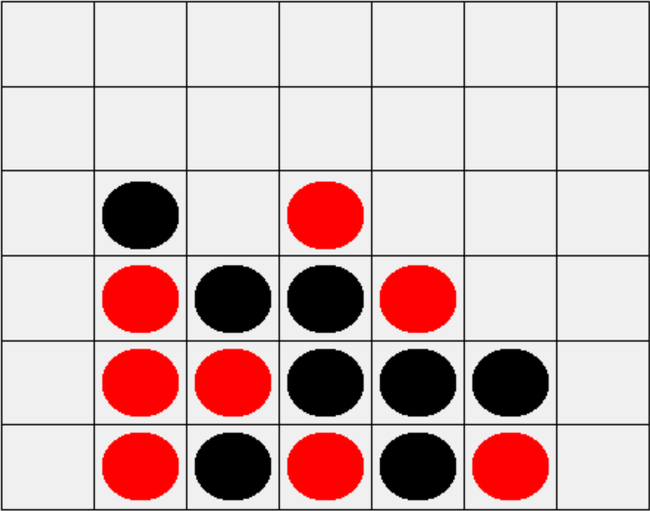
Connect4

Slide 4
MCTS
Monte-Carlo Tree Search (w skrócie MCTS) jest heurestyką, która pozwala na podejmowanie decyzji w pewnych szczególnych zastosowaniach sztucznej inteligencji. Metoda ta jest używana do gier, w których przebadanie wszystkich możliwych ruchów i znalezienie tego najlepszego jest niemożliwe - najlepszymi przykładami są tutaj gry takie jak szachy, GO i gra Connect4.

Slide 5

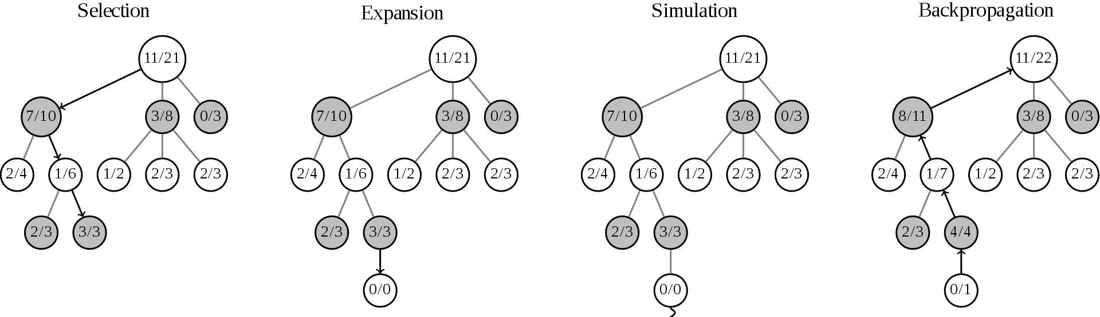
MCTS

Slide 6

Upper Confidence Bounds (UCB)

Slide 7
Dodatkowe optymalizacje
Uczenie przed grą – 100 000 000 iteracji.
Jeśli gracz może wygrać grę, to to robi.
Jeśli gracz może uniemożliwić przeciwnikowi wygranie gry – to to robi.
Protocol Buffers – metoda serializacji od Google, szybka i zajmująca mało pamięci.

Slide 8
Dziękujemy za uwagę

